Slide 1
Log Viewer
시스템연구소
박 승 우
2024. 03. 12

Slide 2
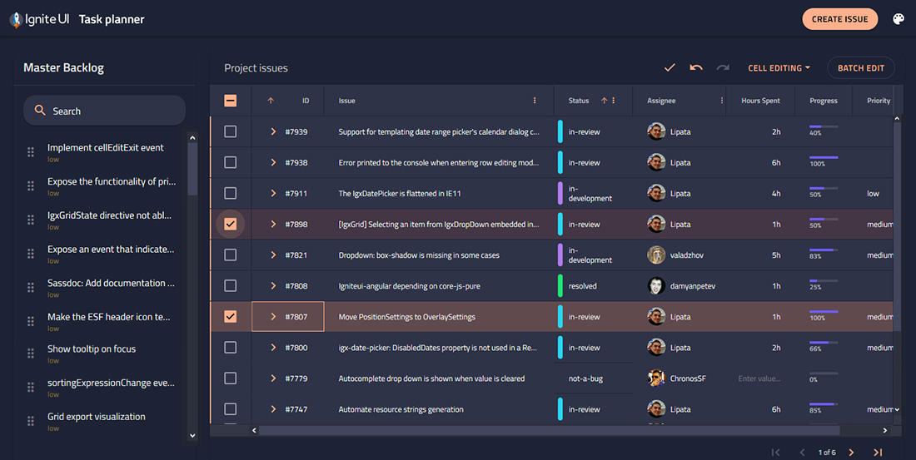


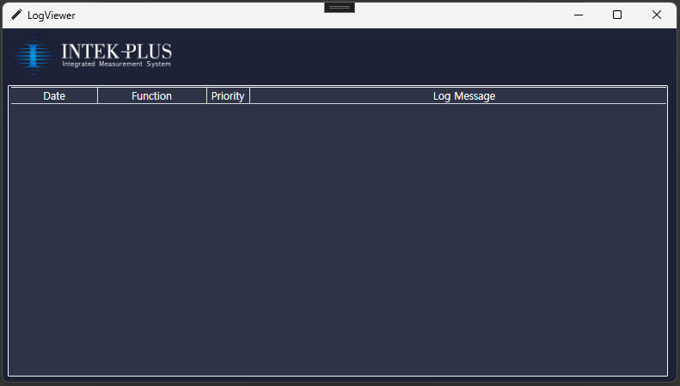
Log Viewer UI
UI 디자인
#1C2135
Log Viewer
Date
Function
Priority
Log Message
#2E3347
UI 디자인 레퍼런스
Date | Function | Priority | Log message
Log 시간 | Log 쓰여진 Function | HIGH / MID / LOW | Log 내용
Log EX)
13:05:22 GrabCallBack HIGH Grabber Image 취득 실패
13:10:52 InspStart MID 검사 시작
13:05:22 NetWork HIGH 통신 오류
기능
TCP/IP roopback IP(127.0.0.1)을 사용해 IPC 기능
Log Data XML형식을 사용하여 통신 프로토콜
Log File 시간 단위로 생성 및 File내 로그 저장
실제 UI 디자인

Slide 3
Log Viewer Flow Chart
NetWork Thread
UI Thread
File Manager Thread
프로그램 시작
View Model Init
NetWork Init
Model Class Init
File Manager Init
Init Server Mode
Folder 유무 Check
Folder 생성
Accept Thread Run
Write Thread Run
Client Accept Wait
Folder 생성
Timer Run
Accept Thread Run
N
Y
ClientInfo 생성
Client Info Thread Run
Client 에서 Log 수신
Log 구조체로 변경
Massage Loop
Thread Run
Msg Type 별 처리
Write Thread start
Massage Queue Push
CallBackFunc
Data Queue.count ==0
Y
N
UI ListView Add
File 체크
Folder 생성
File Queue Add
File Write

Slide 4
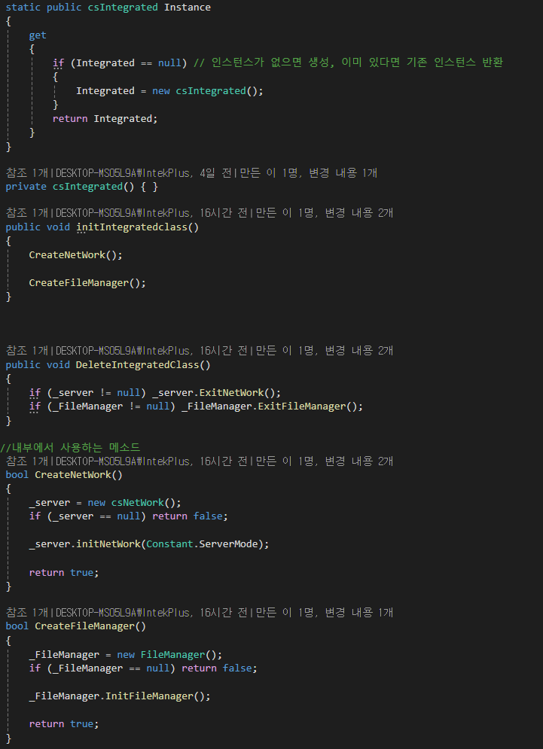
Log Viewer Model ←→ DLL 구조
Singleton으로 생성하여 라이브러리 내 모든 Class의 인스턴스가 한번만 생성되도록 구성
Model
dNetWork Library
Integratedclas
LogData
NetWork Server
dNetWork.csNetWork
상 속
NetLogger
Intergrated class 에 dll 내부의 class 들을 import 하고 Intergrated class를 한번만 생성
csConstant
dFile Library
csConstant
File Manager
dFile
NetWork 생성
상 속
FileManager 생성

Slide 5
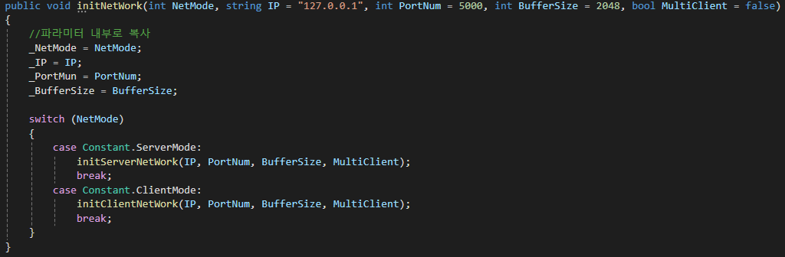
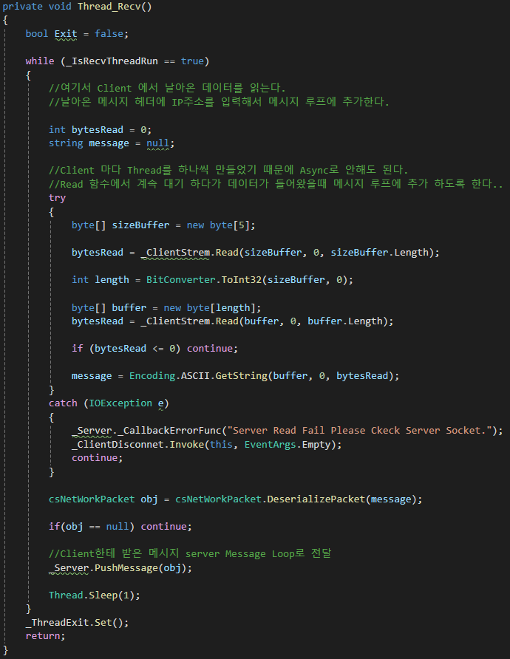
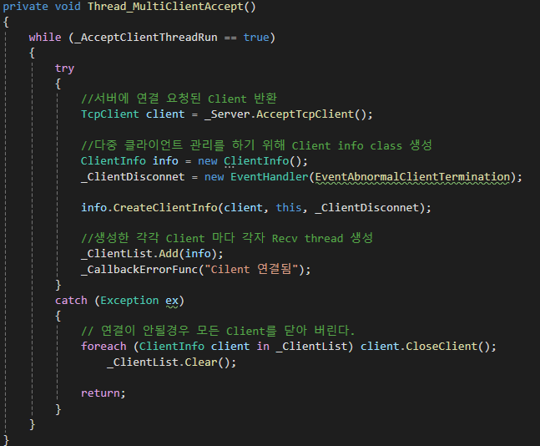
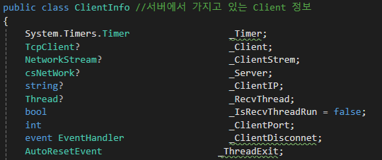
Log Viewer NetWork
Mode에 따라 Server or Client가 각각 선택하여 사용할 수 있도록 구정
Clinet를 구분할수 있는 구분자 및 필요한 멤버변수 포함
Client들이 연결될 때 마다 Client 를 관리하는
ClinetInfo Class 생성한 뒤 List로 관리
Client에 각각 Recv Thread를 가지고 있어 각 Client 별로 데이터 수신 관리, 데이터 수신후 Massage Loop에 삽입하여 Massage 처리 방식으로 수신된 데이터 처리

Slide 6

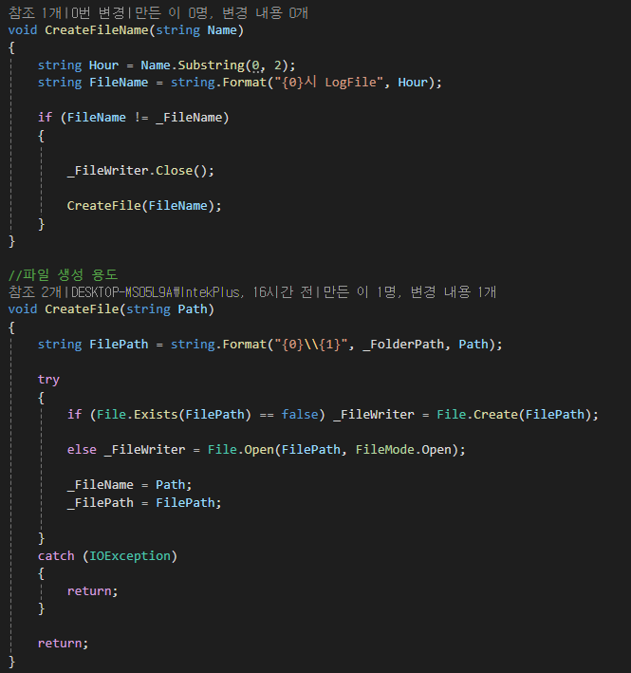
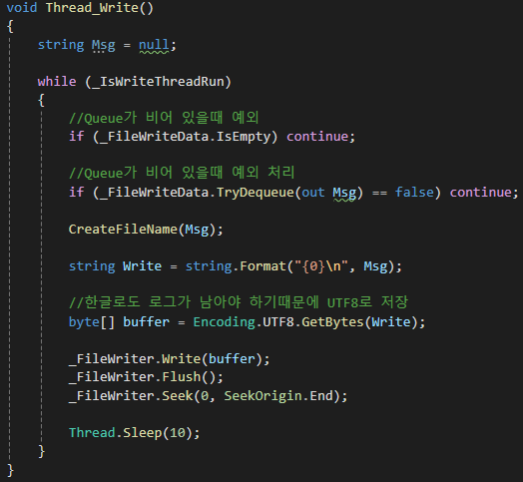
Log Viewer File Manager
Queue에 파일에 저장할 문자 Push
Queue에서 원소를 pop 한다.
파일 이름을 만든다. 이때 기존에 생성한 파일 이름과 다르면 새로운 파일을 생성한다.
생성한 파일에 로그를 적는다.
File Stream을 비우고 , 포인터를 가장 끝으로 옮긴다.
Log 파일은 시간 단위로 생성하며, 쓰여지는 기준은 Log가 써진 시점이 되어야 하기 때문에
Log의 맨 앞 2글자(시간) 을 추출하여 파일 이름을 만들고, 해당 파일에 Log를 저장한다.
Ex) Log 생성 시점 : 11:59:58.686 이고 파일에 write 되는 시점이 12:00:01:585 이면
해당 Log는 11시 File에 저장이 된다.

Slide 7
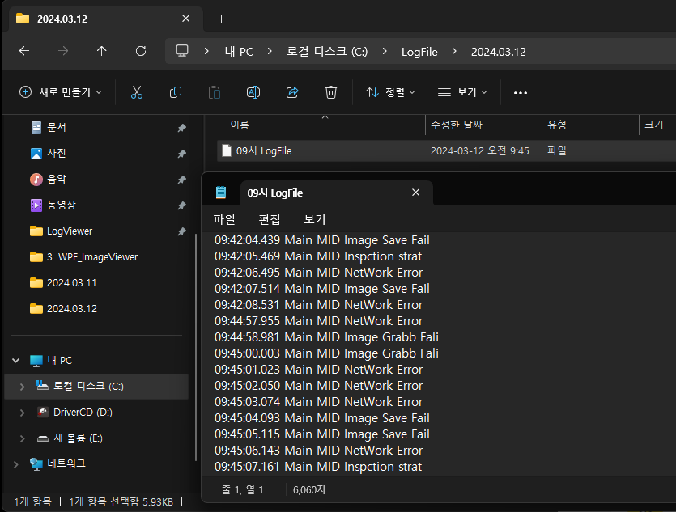
Log Viewer Log File 예시
Log Folder는 날짜 별로 생성한다.
Log File은 시간 별로 생성한다.
시간 기준은 Log가 쓰인 시간
Log는 띄어쓰기로 구분 해두었으며, 순서는
시간(Log 쓰인 시간) Log 쓰인 함수명 중요도 Log 내용 순서 이다.

Slide 8
Thank you !

